Slide 1
Herzlich Willkommen
Initiale Konzeption - Softwareprojekt
Gruppe 4 | 15.04.2025
© 2024 OTH Amberg-Weiden

Slide 2
Agenda
01
Projektvision
06
Informationen zum Projektmanagement
02
Anforderungen
03
Story Map
04
Architekturdiagramm
05
UI-Mockup

Slide 3
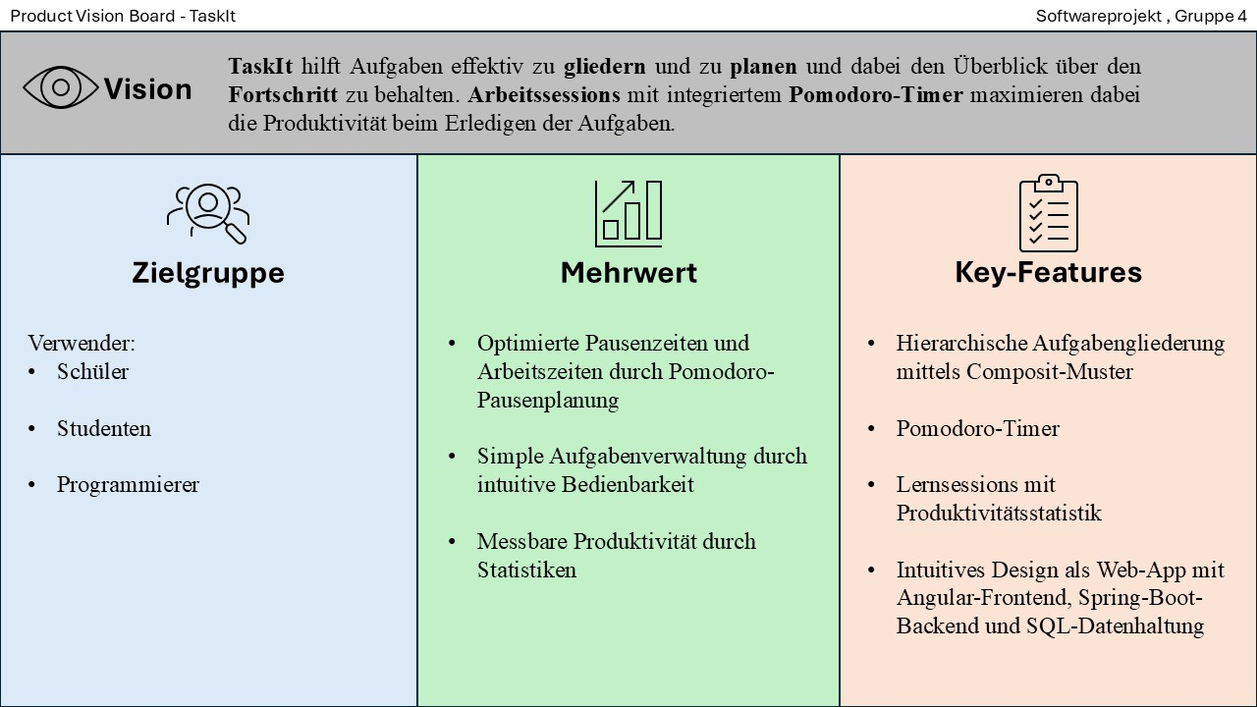
Projektvision

Slide 4

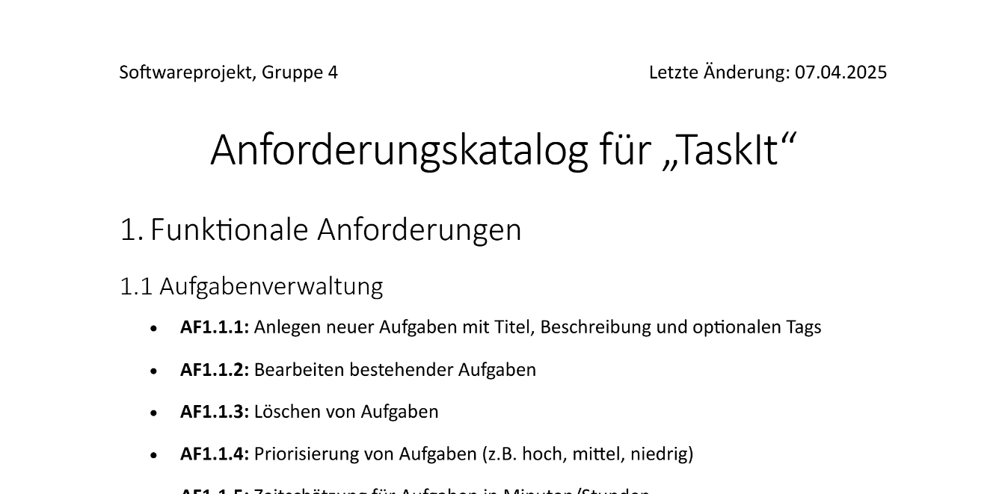
Anforderungen
Funktionale & Nicht-funktionale Anforderungen
…

Slide 5
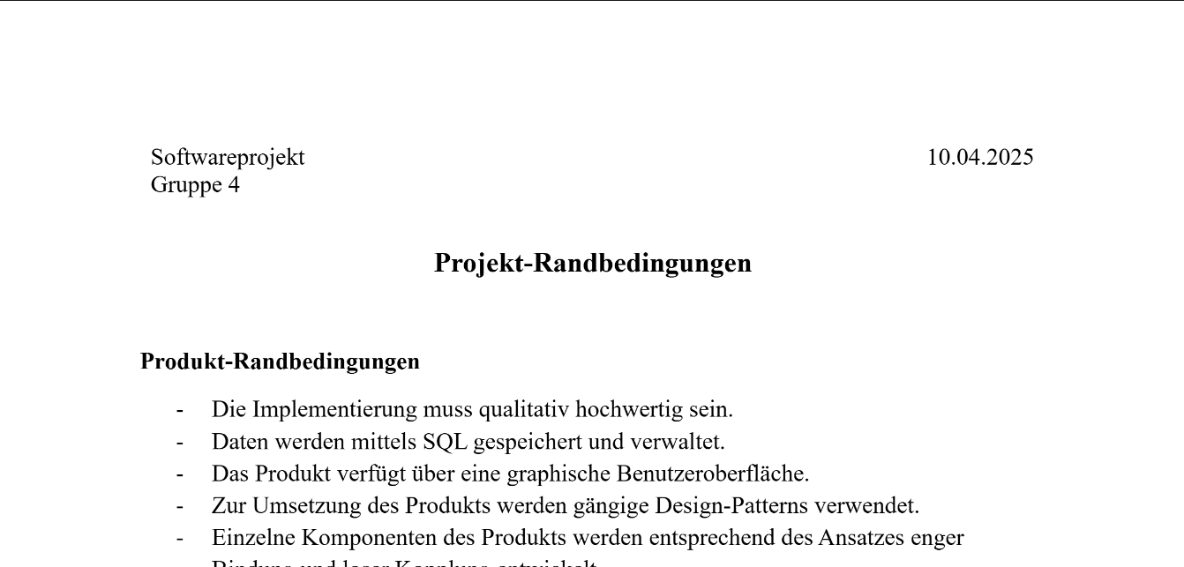
Anforderungen
Randbedingungen
…

Slide 6
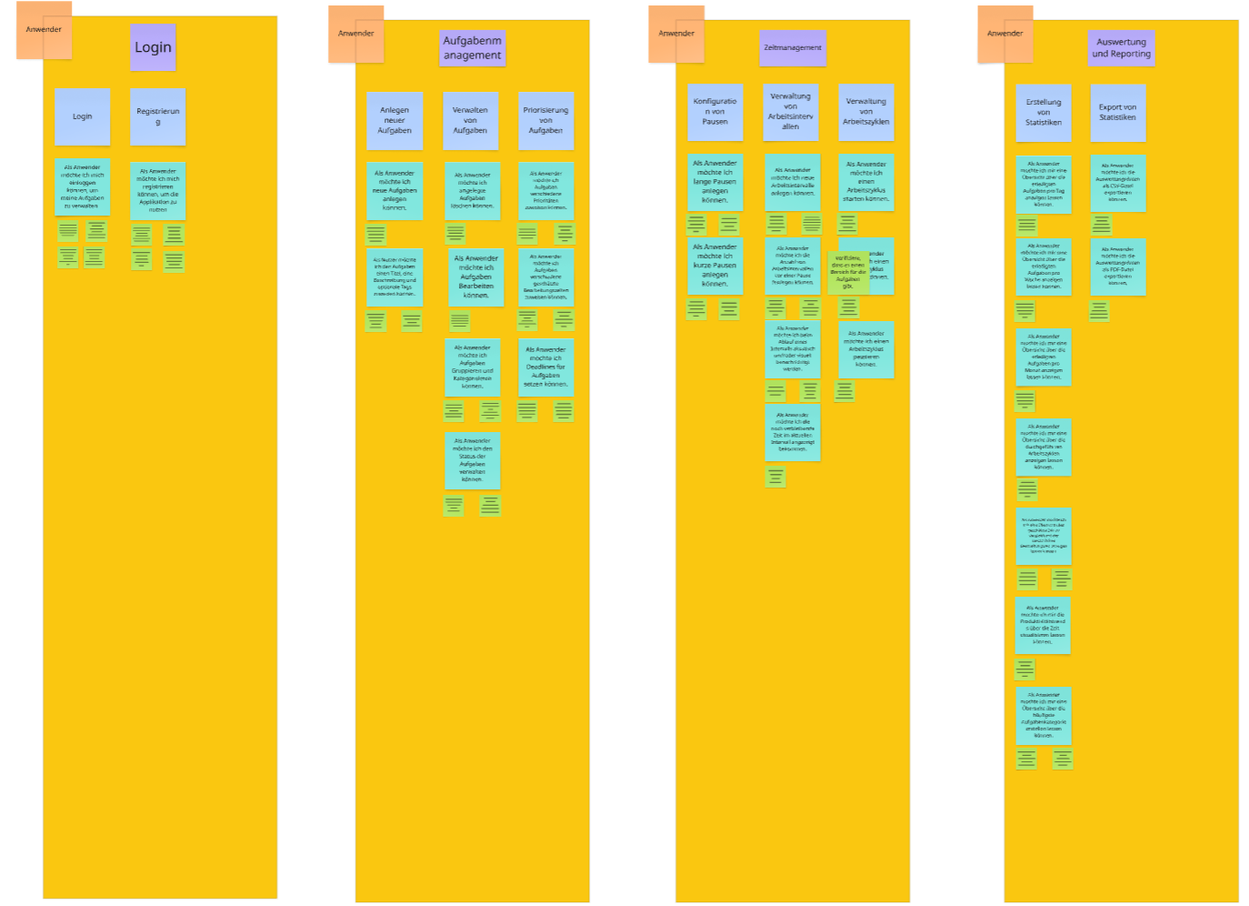
Story Map
Miro

Slide 7
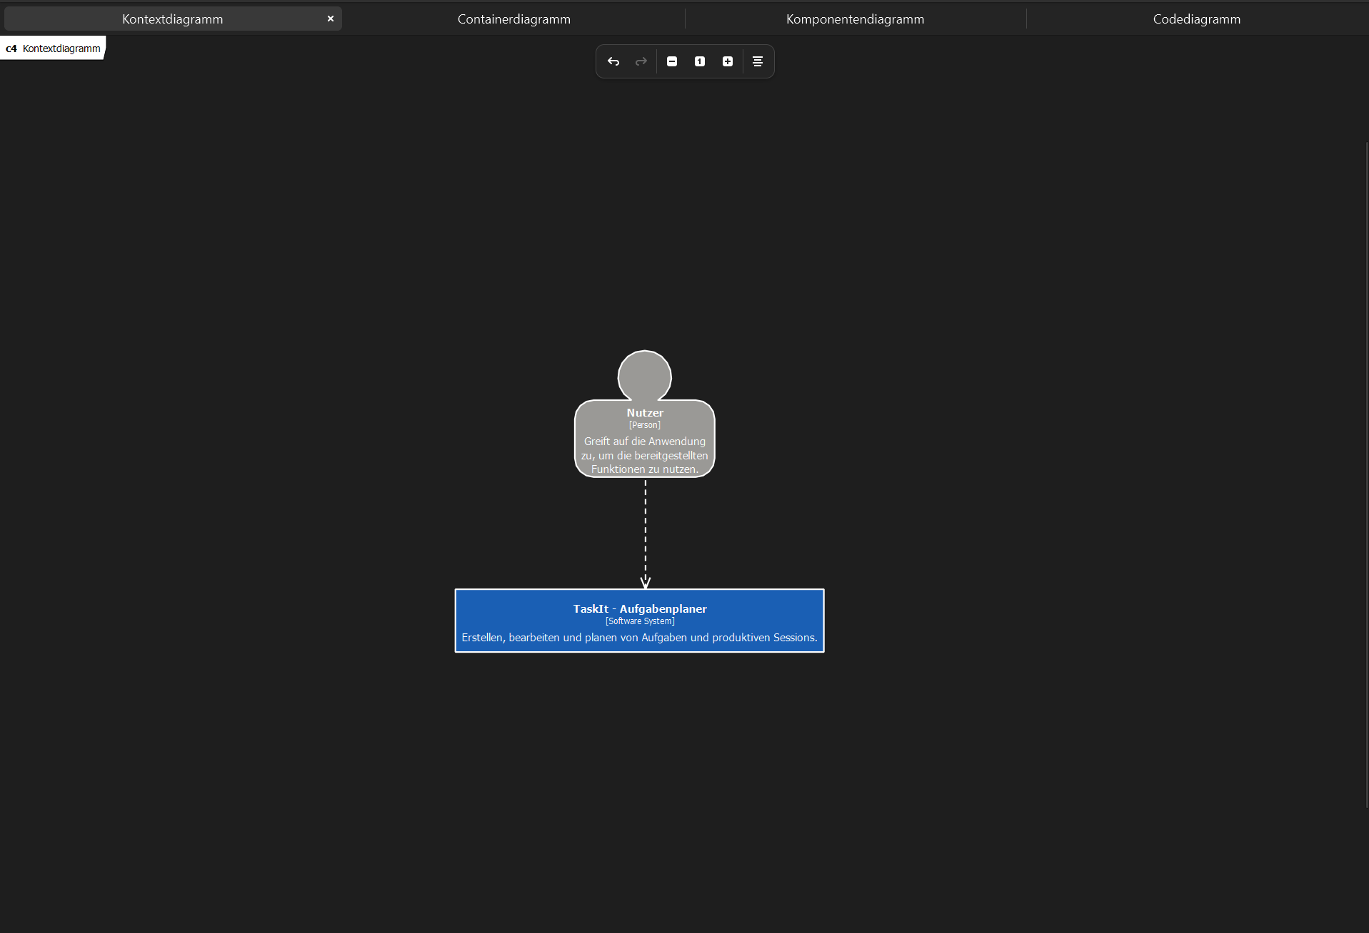
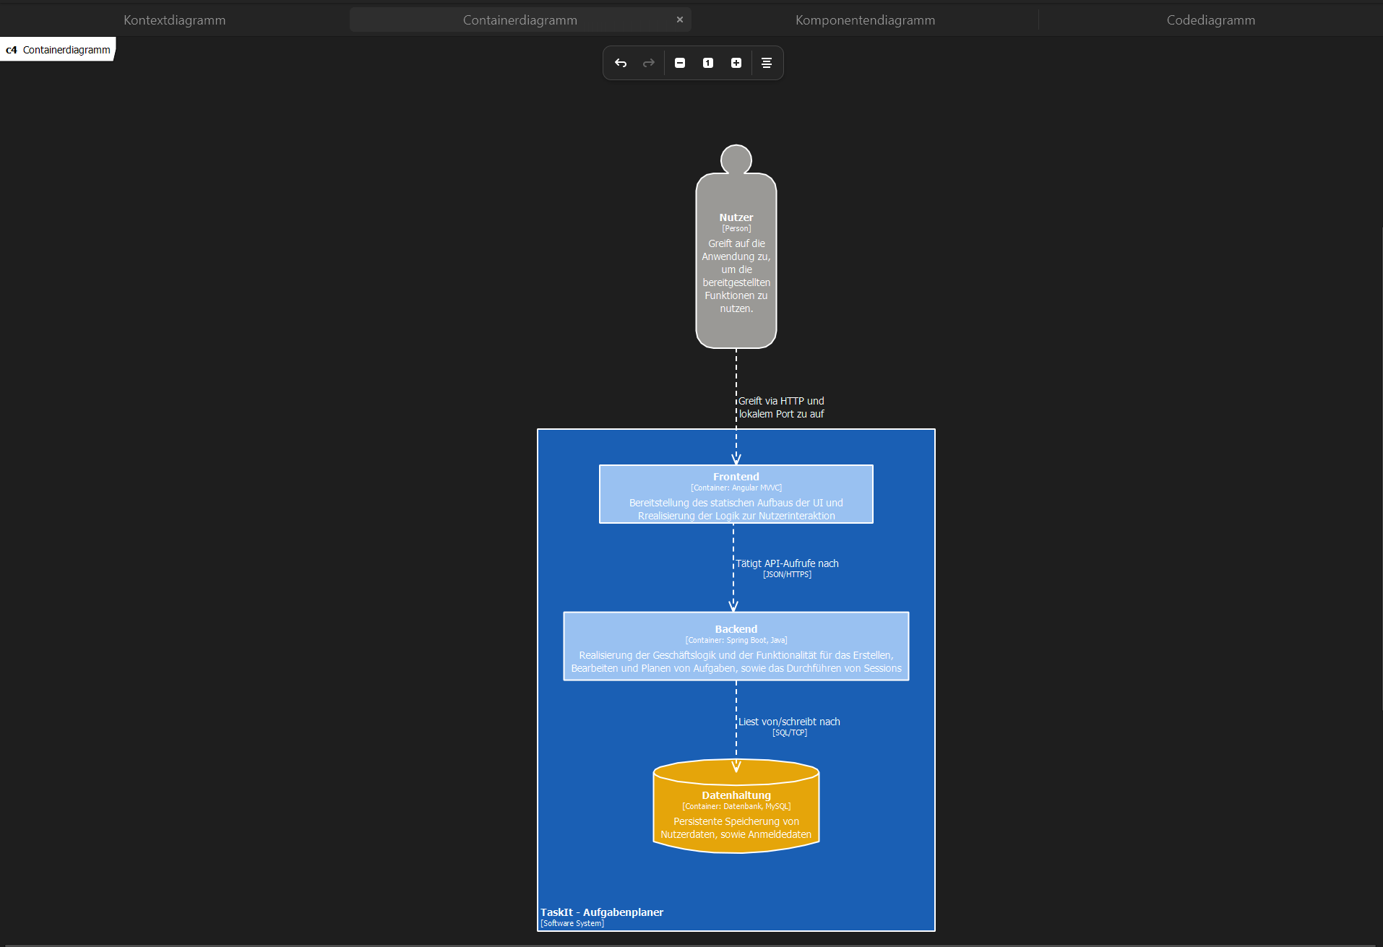
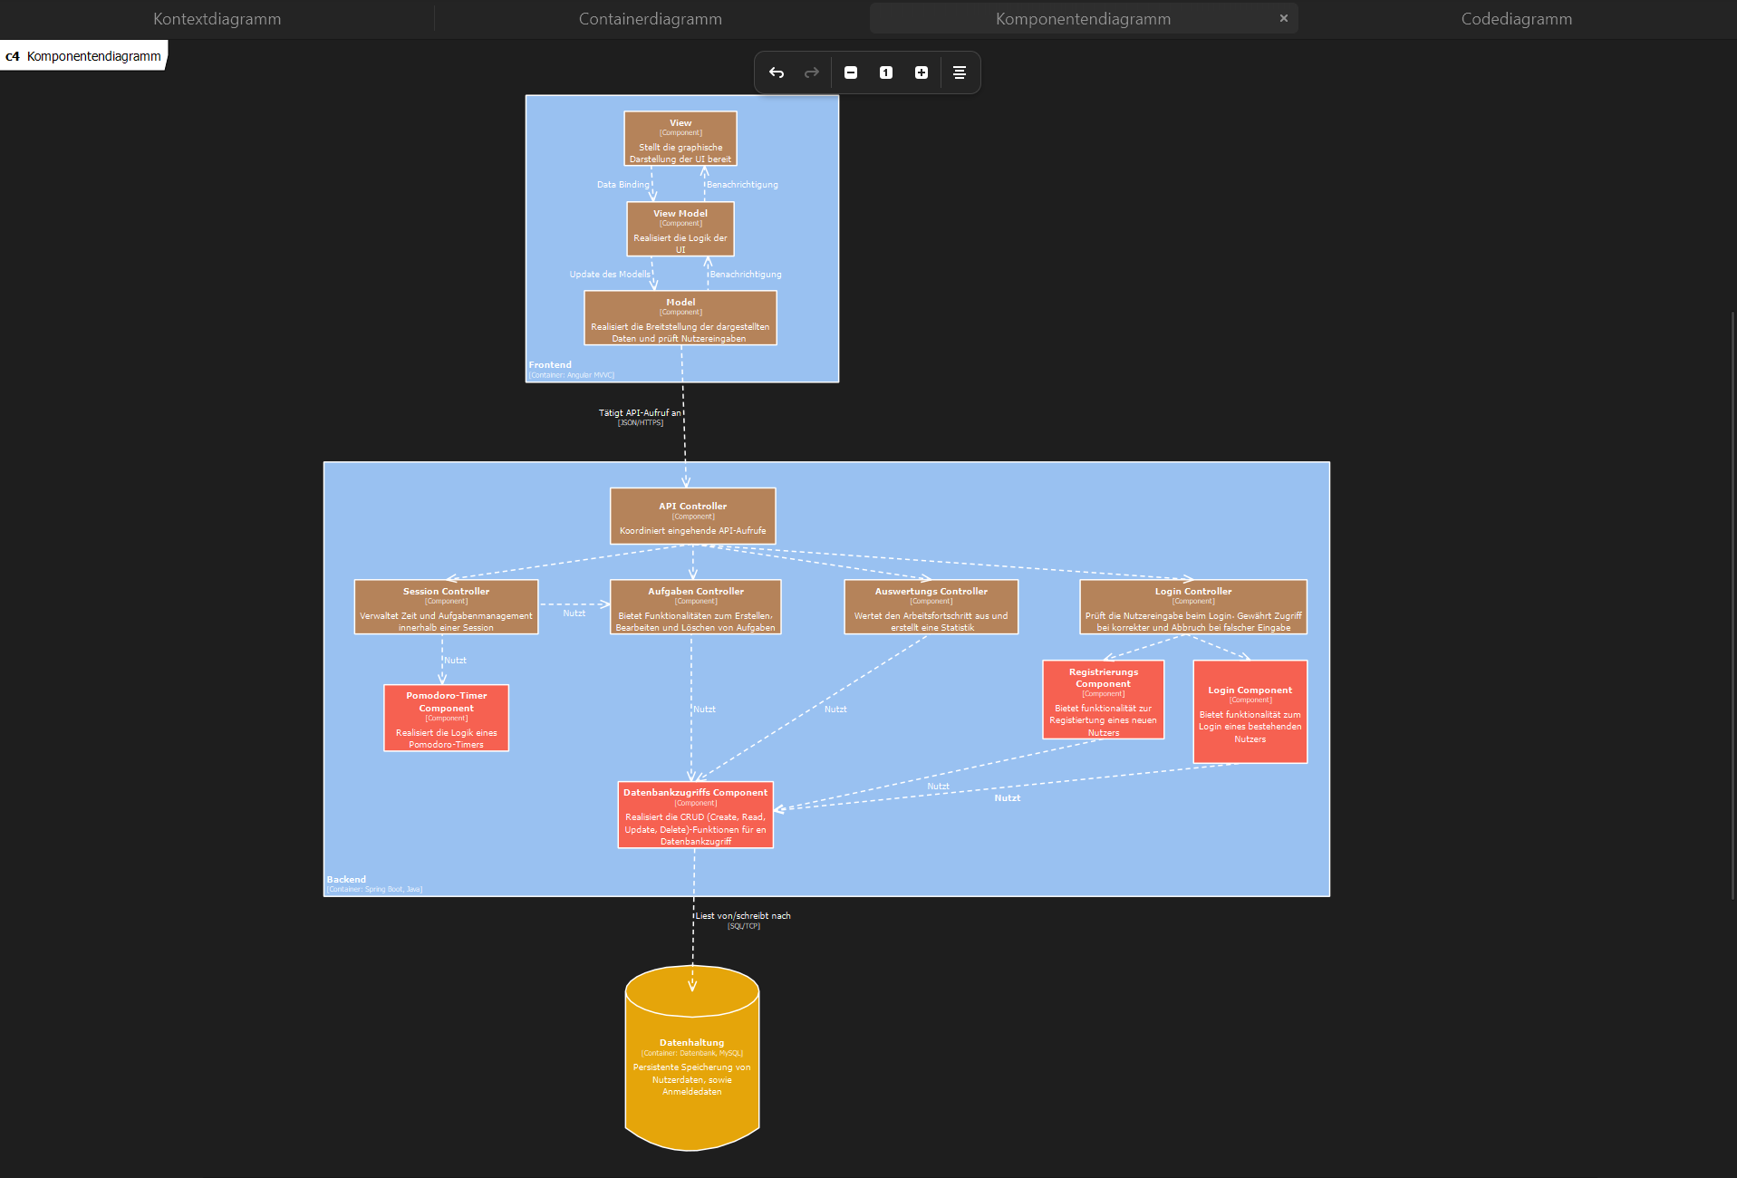
Architekturdiagramm
Gaphor
Kontextdiagramm
Containerdiagramm
Komponentendiagramm

Slide 8
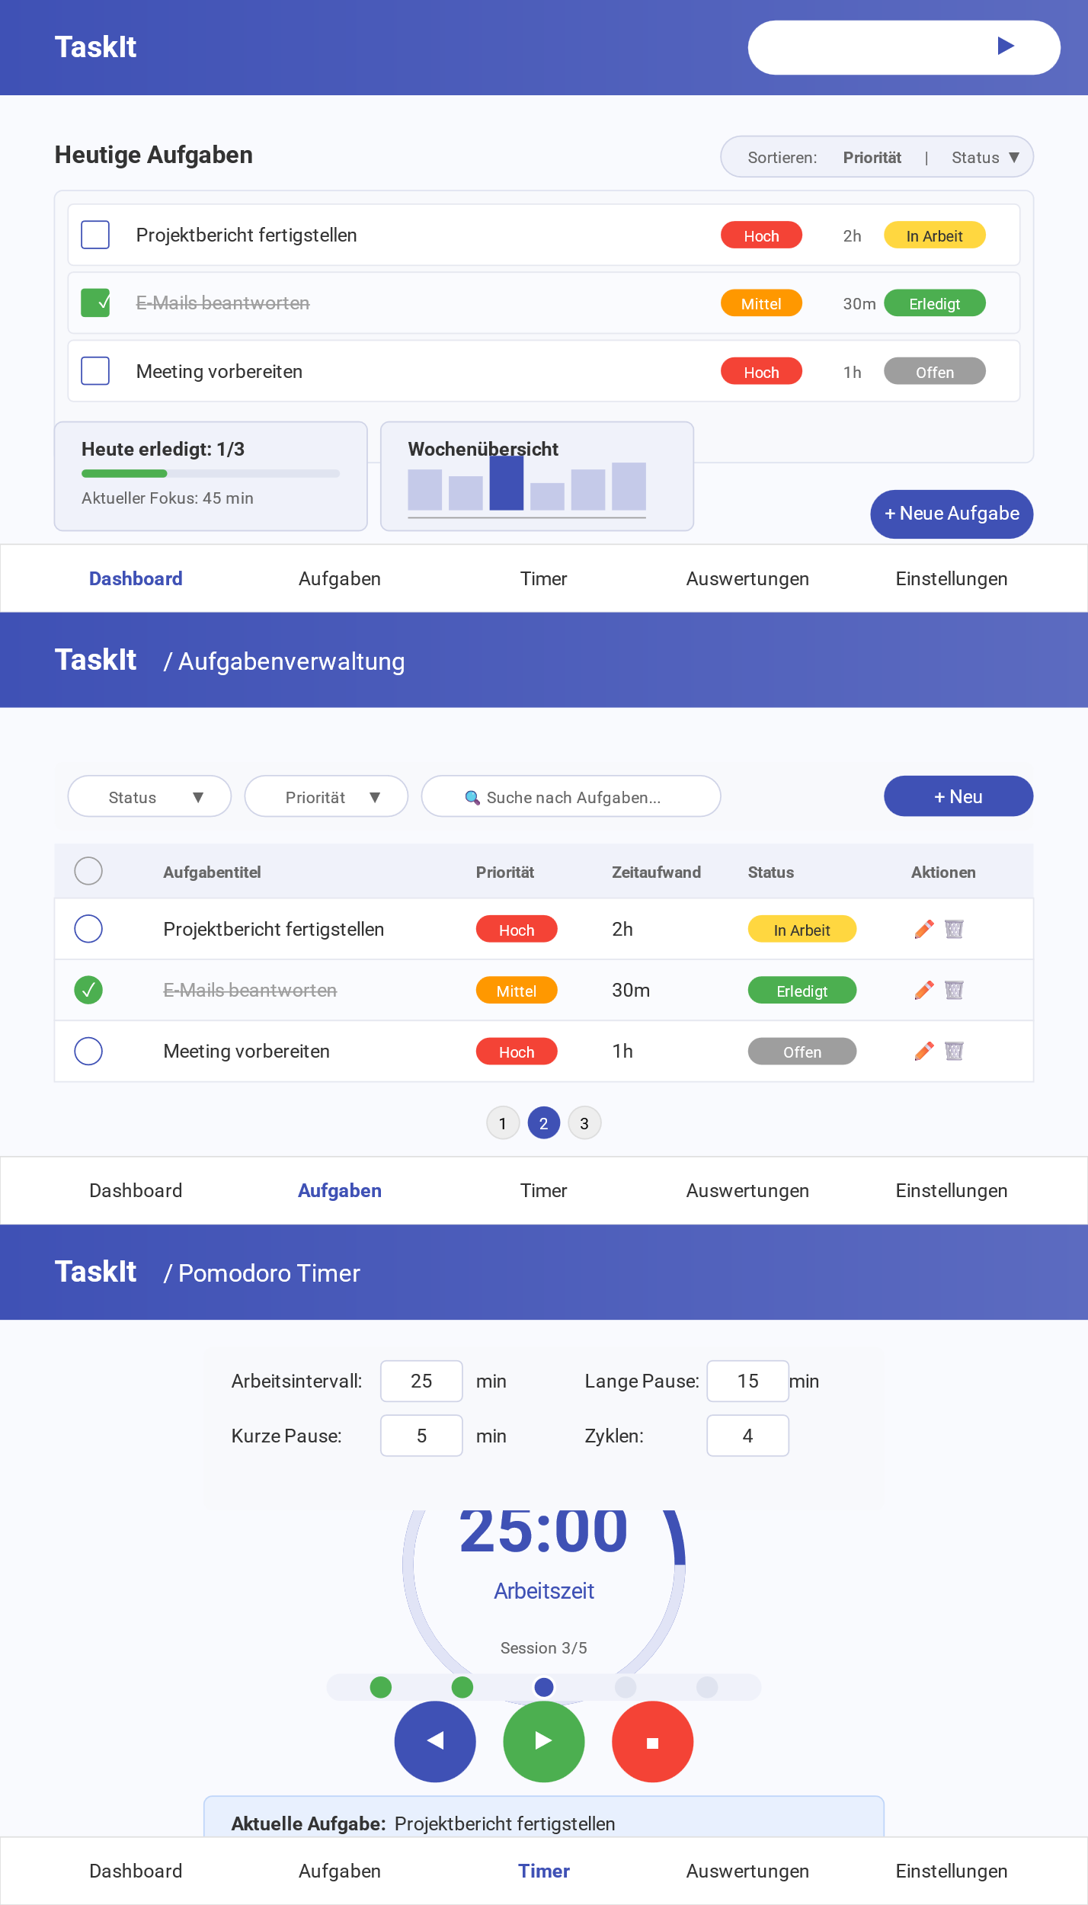
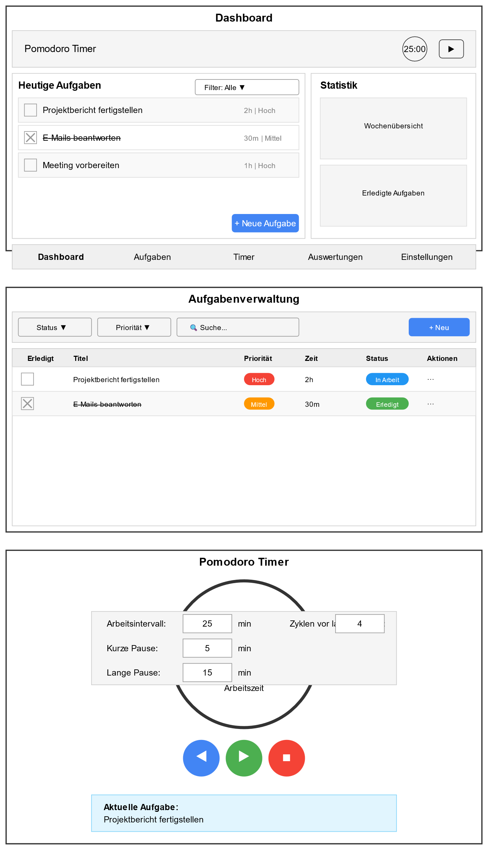
UI-Mockup

Slide 9
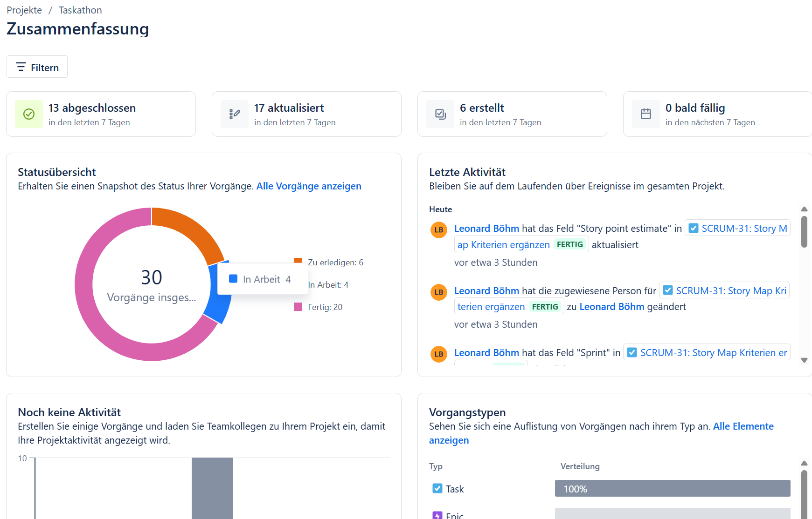
Informationen zum Projektmanagement
Planung (Jira)
-> Vorgehen nach Scrum

Slide 10
Informationen zum Projektmanagement
Werkzeuge
Aufgabe | Werkzeug
Versionsverwaltung | GitLab
Projektmanagement | Jira
UI-Mockup | Figma (geplant)
Architekturentwurf | Gaphor
Story Map | Miro

Slide 11
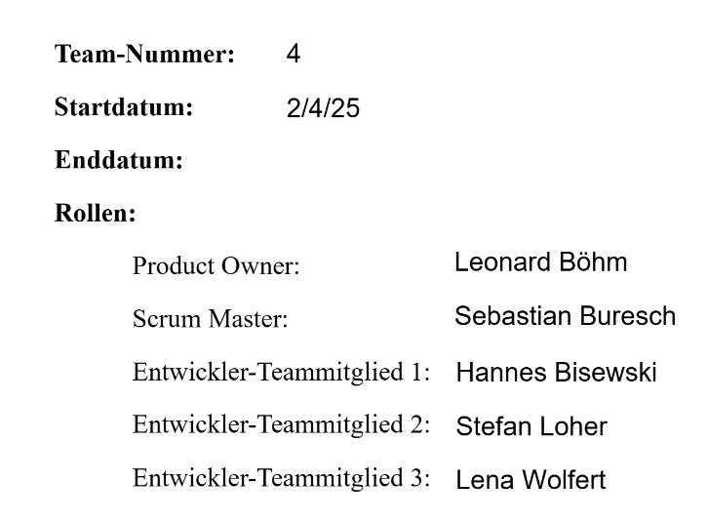
Informationen zum Projektmanagement
Teamorganisation

Slide 12
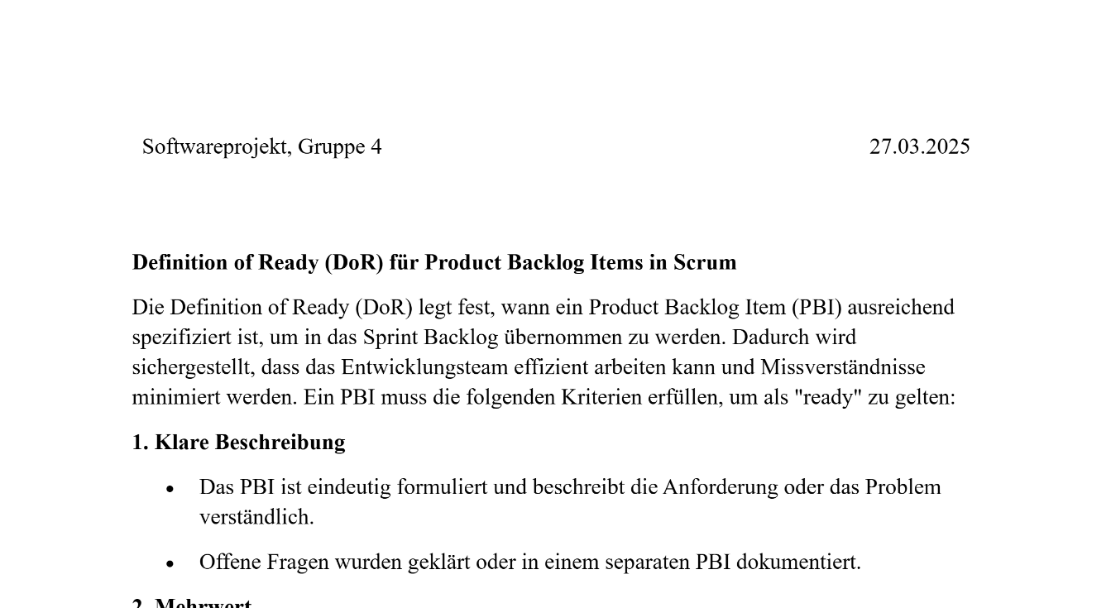
Informationen zum Projektmanagement
Definition of Ready
…

Slide 13
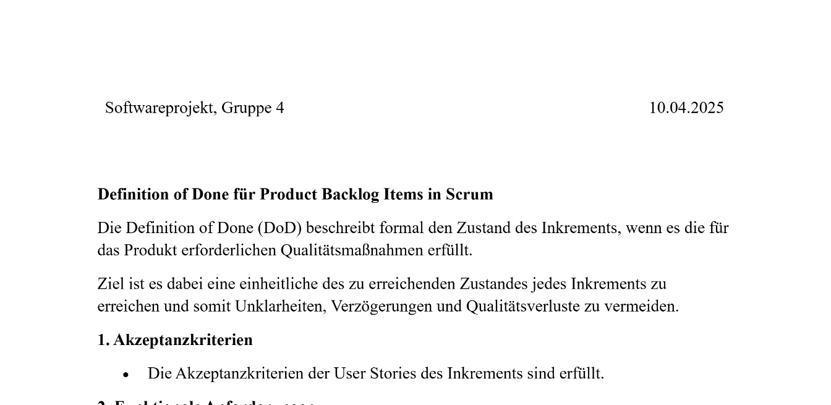
Informationen zum Projektmanagement
Definition of Done
…

Slide 14

Vielen Dank!

